Slide 1
DIPLOMA
Para el alumno/a más tecnológico
Nombre
Maestra/o
Curso
http://www.imageneseducativas.com

Slide 2
DIPLOMA
Para el alumno/a más
ordenado
Nombre
Maestra/o
Curso
http://www.imageneseducativas.com

Slide 3
DIPLOMA
Para el alumno/a mas
científico
,
Nombre
Maestra/o
Curso
http://www.imageneseducativas.com

Slide 4
DIPLOMA
Para el alumno/a que más
libros ha leído
Nombre
Maestra/o
Curso
http://www.imageneseducativas.com

Slide 5
DIPLOMA
Para el alumno/a que mejor
baila
Nombre
Maestra/o
Curso
http://www.imageneseducativas.com

Slide 6
DIPLOMA
Para el alumno/a que mejor
pinta
Nombre
Maestra/o
Curso
http://www.imageneseducativas.com

Slide 7
DIPLOMA
Para el alumno/a que mejor
dibuja
Nombre
Maestra/o
Curso
http://www.imageneseducativas.com

Slide 8
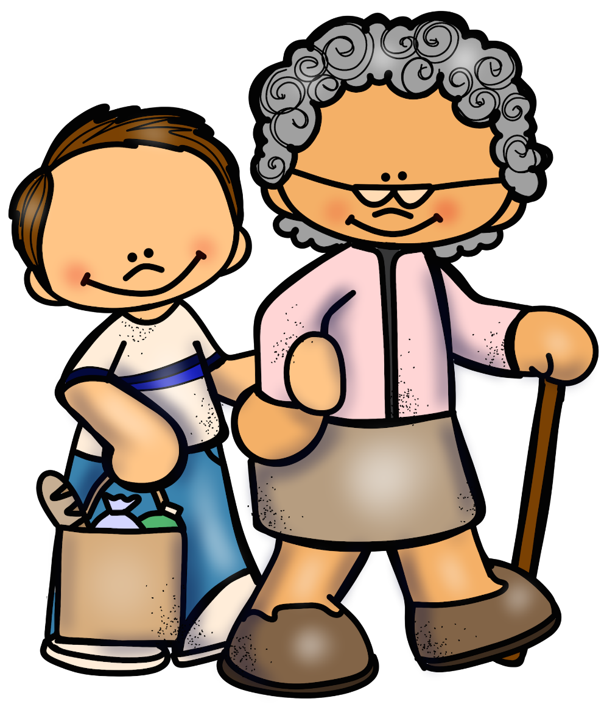
DIPLOMA
Para el alumno/a que mas ayuda a los demás
Nombre
Maestra/o
Curso
http://www.imageneseducativas.com

Slide 9
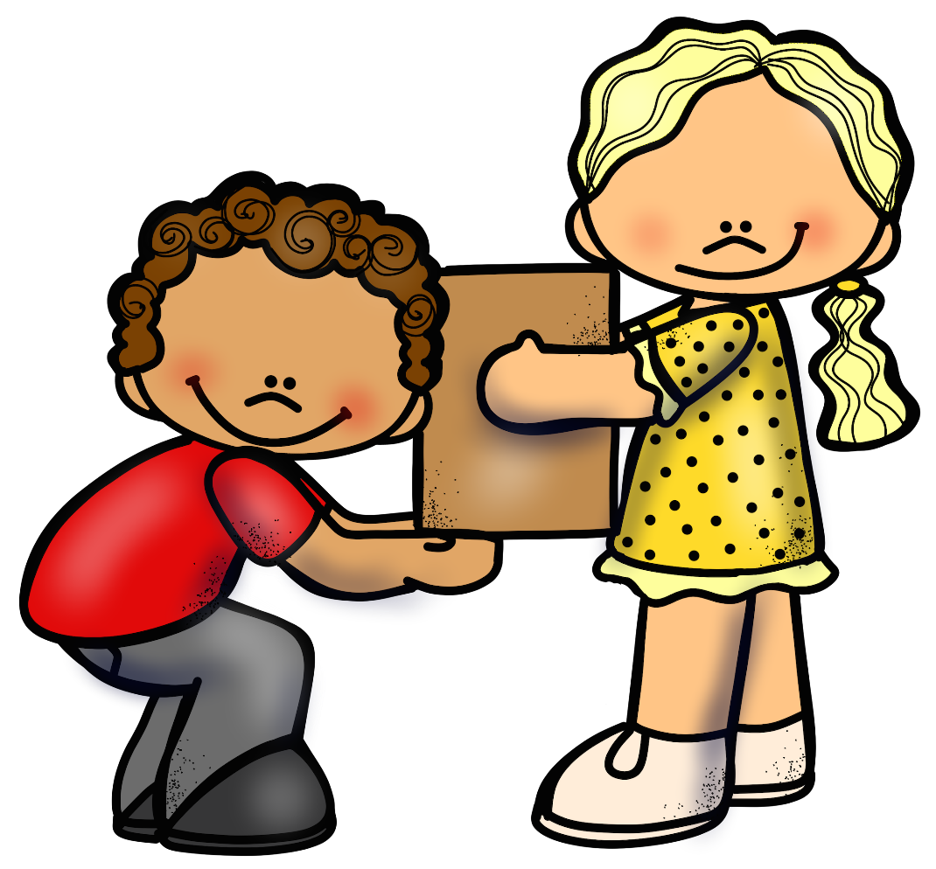
DIPLOMA
Para el alumno/a que mas ayuda a los demas
Nombre
Maestra/o
Curso
http://www.imageneseducativas.com

Slide 10
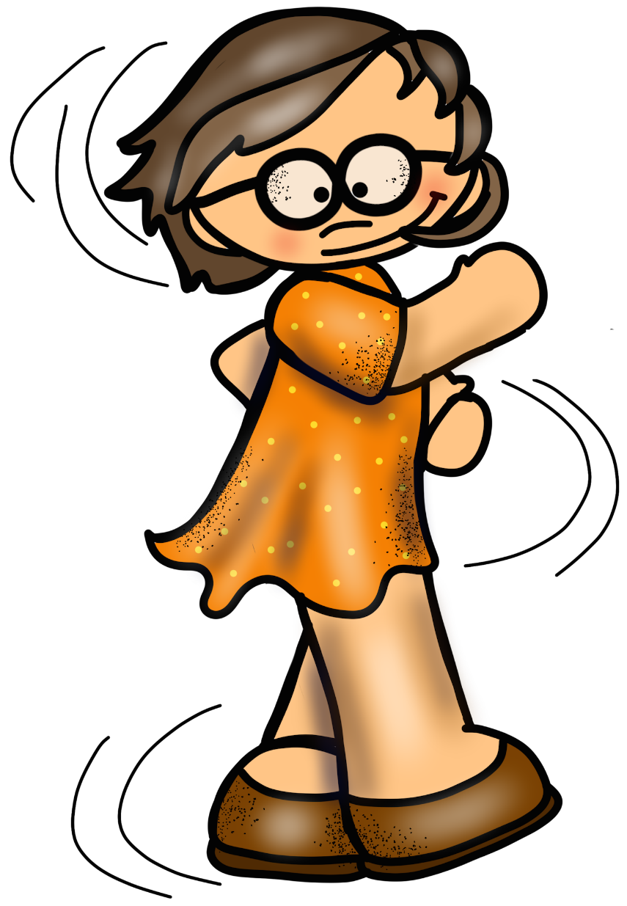
DIPLOMA
Para el alumno/a que mejor
baila
Nombre
Maestra/o
Curso
http://www.imageneseducativas.com

Slide 11
DIPLOMA
Para el alumno/a que hace los postres más deliciosos
Nombre
Maestra/o
Curso
http://www.imageneseducativas.com

Slide 12
DIPLOMA
Para el alumno/a más aventurero
Nombre
Maestra/o
Curso
http://www.imageneseducativas.com

Slide 13
DIPLOMA
Para el alumno/a que mejor cocina
Nombre
Maestra/o
Curso
http://www.imageneseducativas.com

Slide 14
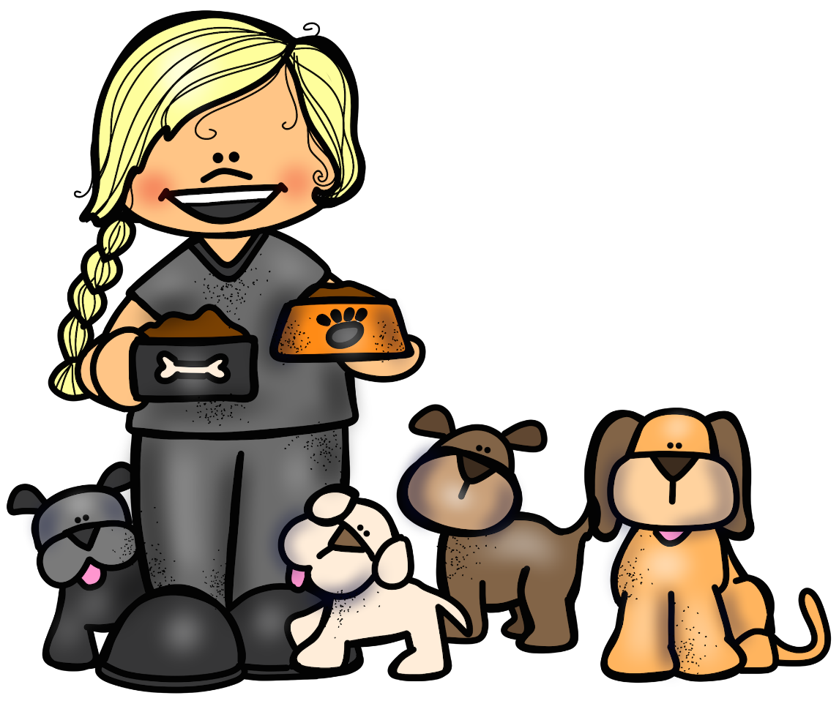
DIPLOMA
El alumno/a que más ama a los animales
Nombre
Maestra/o
Curso
http://www.imageneseducativas.com

Slide 15
DIPLOMA
El alumno/a más científico
Nombre
Maestra/o
Curso
http://www.imageneseducativas.com

Slide 16
DIPLOMA
Para el mejor músico/a
Nombre
Maestra/o
Curso
http://www.imageneseducativas.com

Slide 17
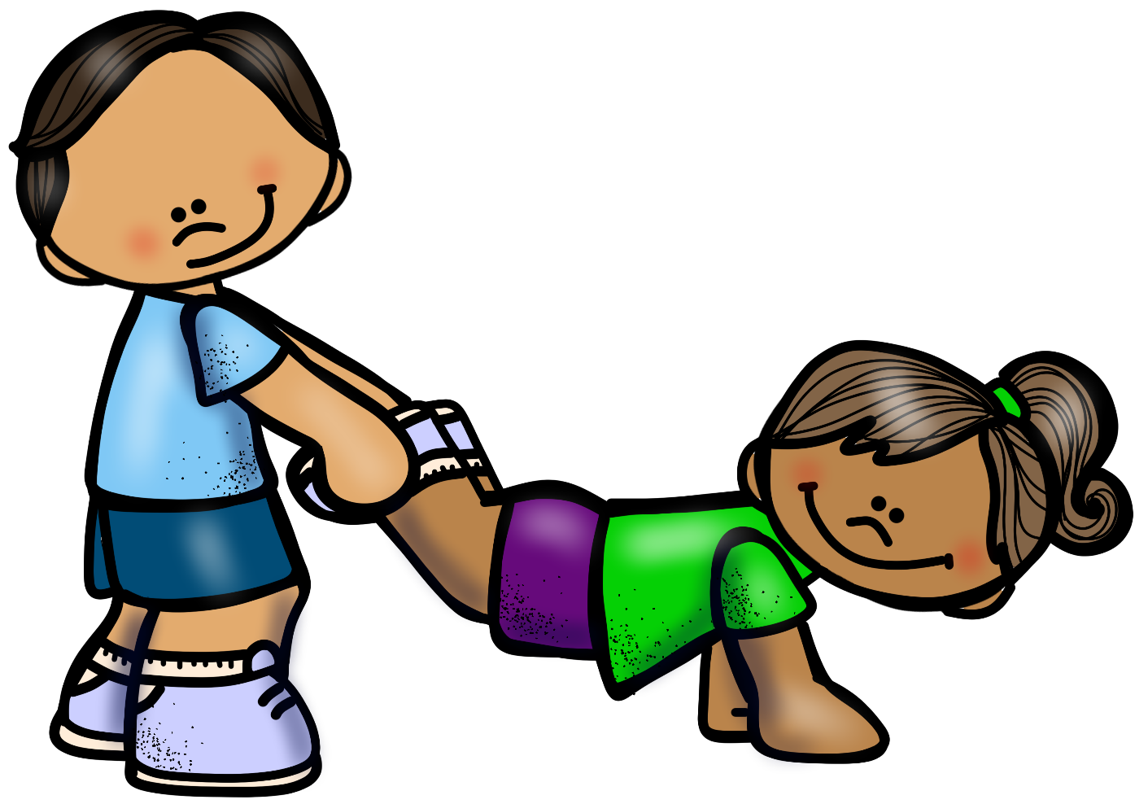
DIPLOMA
Para el mejor compañero de juegos
Nombre
Maestra/o
Curso
http://www.imageneseducativas.com

Slide 18
DIPLOMA
Para el mejor deportista
Nombre
Maestra/o
Curso
http://www.imageneseducativas.com

Slide 19
DIPLOMA
Para el alumno/a más tecnológico
Nombre
Maestra/o
Curso
http://www.imageneseducativas.com

Slide 20
DIPLOMA
Para el alumno/as que mejor ha cuidado el jardín
Nombre
Maestra/o
Curso
http://www.imageneseducativas.com

